Slide 1
BlockPuzzle
Matthias Deberling

Slide 2
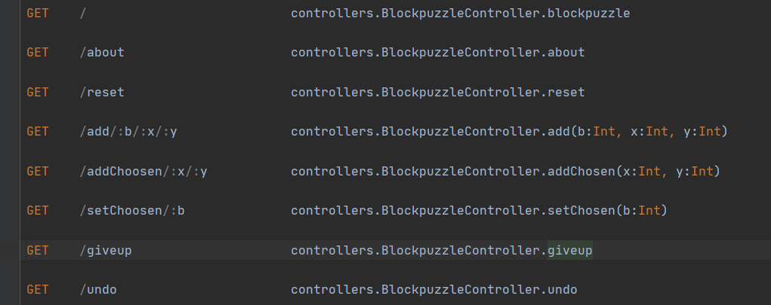
Play Server
Zugriff über Localhost oder später über Heroku
Weiterleitung erfolgt über Links in der routes Datei

Slide 3
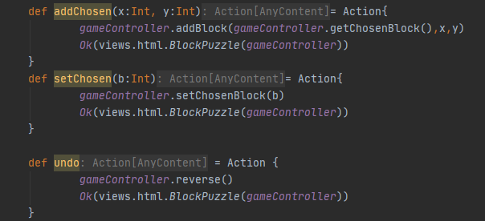
Play Server
Game Controller ist im Hintergrund für die Kommunikation mit der jar-Datei zuständig

Slide 4
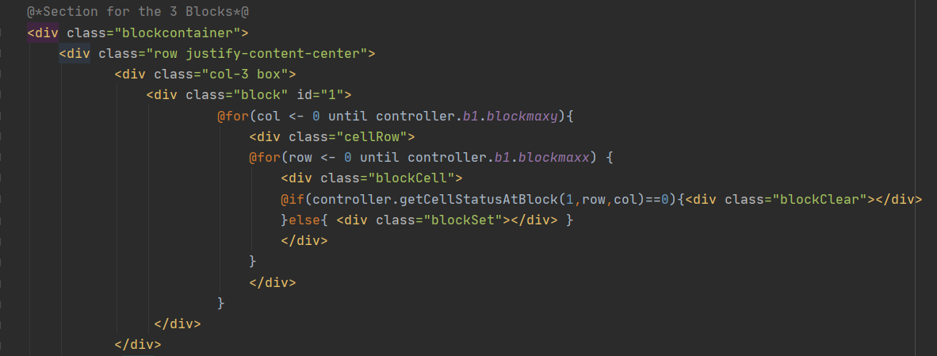
HTML

Slide 5
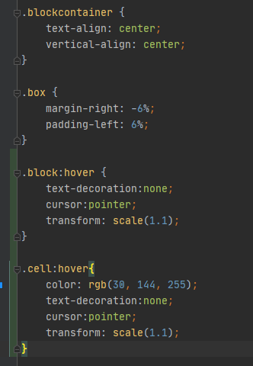
CSS
CSS zuständig für die Gestaltung der Website

Slide 6
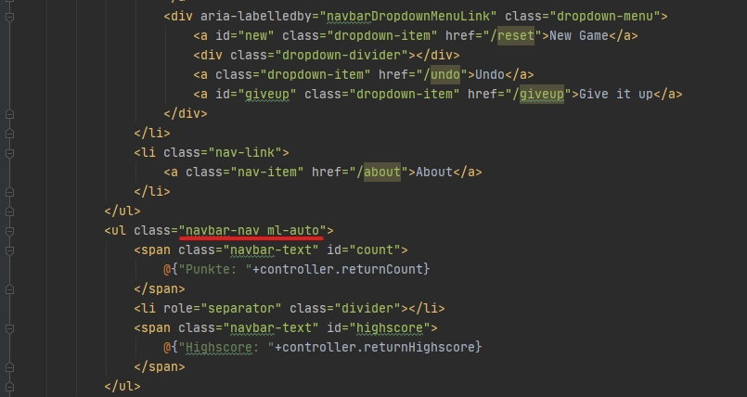
Bootstrap

Slide 7
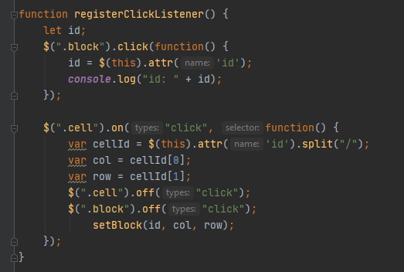
JavaScript

Slide 8
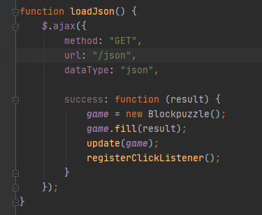
Ajax & jQuery
Ajax zuständig dafür dass es eine Single Page wird
Seite muss bei Änderungen nicht neu geladen werden

Slide 9
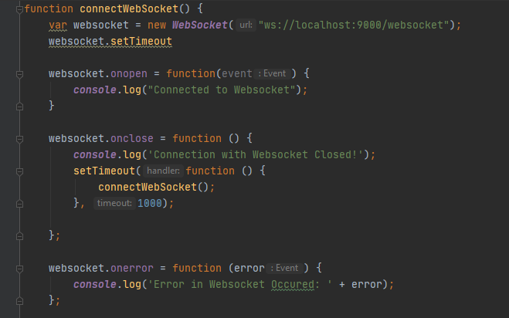
Websockets

Slide 10
Websockets
Spielstände auf Stack seit letztem Reset.
Nicht mit Command-Pattern. Darum kein redo.
Notes:
„negative“ Blöcke, um addBlock damit zu wiederholen. Die Löschung einer vollen Reihe/Spalte müsste als separater Command realisiert werden.

Slide 11
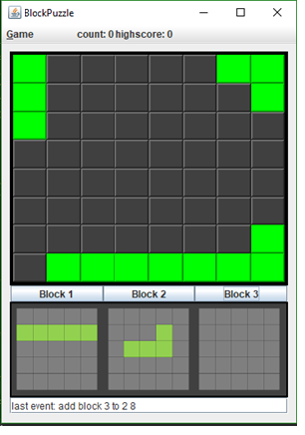
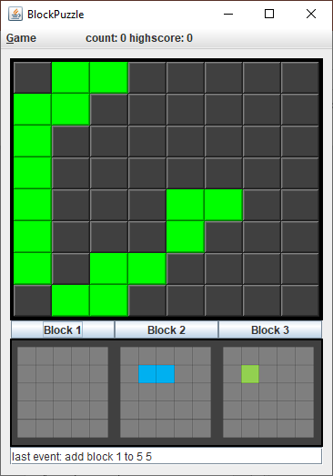
Vue
Einheitlich Von Gui gefärbt (random)
Lösung für feste Blockfarbe: Farbe nicht nur an Gui,
sondern direkt in Model an die Zelle binden.

Slide 12
Authentication

Slide 13
Deployment

Slide 14
Vielen Dank für die Aufmerksamkeit

